Slide 1
HACKATHON / SOUND
내 말은 어떻게 들릴까?
두 개의 AI로 들어 본 내 목소리
어느 지역 말로 들릴까? 어떤 말투로 들릴까?
REGION × TONE
01 / 2026

Slide 2
WHY THIS
말은 내용보다 먼저 들린다
같은 문장이라도, 듣는 사람은 말씨와 말투에서 먼저 많은 것을 읽어냅니다.
01
02
03
내 귀 ≠ 남의 귀
어디 사람인지
어떤 태도인지
내가 듣는 내 목소리는 남이 듣는 소리와 다르게 들림
억양과 어미는 어느 지역 사람인지의 단서가 됨
같은 문장도 말투에 따라 다르게 받아들여짐
그래서 던진 질문
“내 말은 남에게 어떻게 들릴까?”를 두 갈래로 나눠, 각각 AI로 들어 보았습니다.
SOUND × PERCEPTION
02

Slide 3
TWO LENSES
어느 지역 말로, 어떤 말투로
‘내 말은 어떻게 들릴까?’를 두 가지로 나누고, 각각에 맞는 AI로 답해 보았습니다.
LENS 1 지역
LENS 2 말투
사투리 DNA · HERIUN AI
TRIBE v2 · 뇌 반응 예측
어느 지역 말로
어떤 말투로
들릴까?
들릴까?
DNA 분석 · 사투리 월드컵 · 콘테스트 · 말의 기록
차분·밝음·화남·무뚝뚝 기준 말투와 비교
ONE VOICE / TWO LENSES
03

Slide 4
LENS 1 · 사투리 DNA
사투리는 소리로 드러나는 지역의 기억
평소에는 의식하지 못하던 억양과 발음에도 지역적 흔적이 남을 수 있습니다.
01
02
03
참여형 웹
공감되는 소리
말하기 × 듣기
간단하고 친구와 공유하기 쉬운 참여형 웹사이트가 인기
일상에서 자주 이야기되고 공감대를 만드는 지역의 소리, 방언
오감 중 소리, 그중 스피킹과 리스닝에 집중
호기심에서 경험으로
“평소 내 말은 어느 지역의 사투리가 섞여 있을까?”라는 호기심을 참여형 서비스로 전환합니다.
LENS 1 / WHICH REGION
04

Slide 5
THE IDEA
녹음 20초, 만나는 여섯 지역
동일한 문단을 읽고, 지역별 AI 분류 점수를 직관적으로 확인합니다.
01
02
03
말하기
분석하기
발견하기
→
→
브라우저에서 녹음
AI가 음성 특징 분류
6개 지역 점수 시각화
핵심 원칙
출신지 판정이 아닌, 모델이 감지한 상대적인 지역별 분류 점수
LENS 1 / WHICH REGION
05

Slide 6
EXPERIENCE
말하고 듣는 사투리 체험
직접 말해 보고, 다른 사람의 말을 들어 보며 지역의 말투를 경험합니다.
A 사투리 DNA 분석
B 사투리 월드컵
SPEAKING
LISTENING
내 목소리로 확인하는
듣고 고르며 느끼는
나의 지역 아이덴티티
말투의 동질감
직접 녹음 · 6개 지역 유사도 · 재녹음 권장
음성 퀴즈 15문항 · 정답 확인 · 누적 정답률
LENS 1 / WHICH REGION
06

Slide 7
EXPERIENCE
참여하고 기록하는 사투리
서로의 사투리를 평가하고, 지역마다 다른 말의 다양성을 소개합니다.
C 사투리 콘테스트
D 말의 기록
SPEAKING · COMMUNITY
ARCHIVE
같은 사투리, 다른 억양
단어·억양은 달라도
좋아요로 확인하는 내 사투리
모두 우리의 말
내 사투리 녹음 · 다른 사람 평가 · 좋아요
독특한 방언 · 희귀 방언 · 북한 방언
LENS 1 / WHICH REGION
07

Slide 8
PRODUCT DEMO
실제로 연결한 분석 파이프라인
Colab 백엔드에서 음성 업로드 → AI 분석 → DB 저장까지 확인했습니다.
분석 결과 샘플
지역별 모델 출력 점수
가장 높은 지역 분류 점수
전라도
24.8%
전라도 24.8%
서울·경기
23.6%
경상도
22.9%
분류가 불명확하여 재녹음 권장
제주도
17.5%
강원도
6.8%
충청도
4.5%
실제 API 테스트 1건 · 정확도 평가 자료가 아님
LENS 1 / WHICH REGION
08

Slide 9
HOW WE BUILT IT
사전학습 AI + 직접 구현한 서비스 백엔드
AI 모델 자체를 새로 학습시키지 않고, 공개 모델을 활용해 웹서비스를 구현했습니다.
FRONTEND
BACKEND
PRETRAINED MODEL
DATABASE
React
→
FastAPI + ngrok
→
HERIUN AI
→
Supabase
녹음 / 결과 화면
음성 변환 / API 처리
6개 지역 분류
결과 / 퀴즈 DB
원본 음성은 분석에 사용하고, 기본 분석 시 DB에는 결과 데이터만 저장
MODEL: HERIUN/wav2vec-bert-korean-dialect-recognition | SOURCE: Hugging Face 모델 카드
LENS 1 / WHICH REGION
09

Slide 10
HONEST EVALUATION
왜 사투리 분류가 어려웠을까?
기존 공개 모델의 성능과 낭독형 음성의 특성이 함께 영향을 줄 수 있습니다.
56.82%
01 억양 신호의 약화
팀이 검토한 일부 음성은 높낮이·억양 차이가 두드러지지 않았음
모델 카드 공개 평가 정확도
HERIUN 사전학습 모델의 공개 평가 세트 기준. 실제 해커톤 참가자의 정확도와 동일하지 않음.
02 낭독과 자연발화의 차이
모두 같은 문장을 또박또박 읽으면 어휘·어미 단서가 제한됨
※ 위 원인 해석은 팀의 정성적 관찰과 추론이며, 별도 비교 실험으로 검증한 결론은 아닙니다.
LENS 1 / WHICH REGION
10

Slide 11
THE JEJU CASE
제주어는 왜 서울·경기와 헷갈릴 수 있을까?
제주어의 뚜렷한 특징 중 일부는 음높이뿐 아니라 어휘와 문법 형태에 있습니다.
실제 제주어 사용
동일 문장 낭독
어휘 + 어미 + 발화 방식
어휘·어미 단서 축소
특징적인 어휘나 문장 종결 형태가 지역 단서가 될 수 있음
또박또박 읽는 음성에서는 서울·경기와 구별할 단서가 약해질 가능성
핵심 해석
“제주어를 잘 못 알아듣는다”가 아니라, 낭독 조건에서 지역적 특징이 덜 드러날 수 있다는 문제
※ 제주 음성의 명료한 낭독은 팀이 확인한 일부 자료에 대한 관찰입니다. 지역별 오류율 자체를 측정한 결과는 아닙니다.
LENS 1 / WHICH REGION
11

Slide 12
IMPROVEMENT
정확도를 높이기 위해 바꾼 것
모델은 그대로 두고, 입력을 다듬고 판단을 모으는 방식을 바꿨습니다.
01
02
03
침묵 제거
구간 판단 합치기
화자 기준 평가
말소리가 있는 구간만 남겨 판단에 사용
8초씩 나눠 예측하고, 로그확률을 평균해 한 구간이 튀어도 덜 흔들리게
처음 듣는 화자로 정확도를 재고, 임베딩 위 가벼운 분류기와 비교하는 도구
왜 화자 기준인가
문장 하나에는 단서가 적지만, 같은 사람의 30초 발화에는 억양과 어미가 여러 번 나옵니다.
LENS 1 / WHICH REGION
12

Slide 13
LENS 2 · TONE
내 말투, 남의 뇌로 듣기
같은 문장이라도 말투에 따라 듣는 사람의 뇌 반응은 달라질까요?
20,484
01 소리를 넣으면 뇌 반응을 예측
영상·음성·텍스트를 접할 때 평균적인 사람의 fMRI 반응을 예측하는 모델
예측하는 대뇌 피질 지점 수
Meta FAIR의 TRIBE v2. 1초마다 피질 표면 2만여 지점의 반응을 예측합니다.
02 측정이 아니라 예측
700여 명·1,115시간 분량으로 학습(Meta 발표 기준). 사용자의 뇌를 재지 않음
※ TRIBE v2는 비상업 라이선스(CC BY-NC 4.0) 연구용 모델이며, 결과는 개인이 아닌 평균적인 청자 기준의 예측입니다.
LENS 2 / WHICH TONE
13

Slide 14
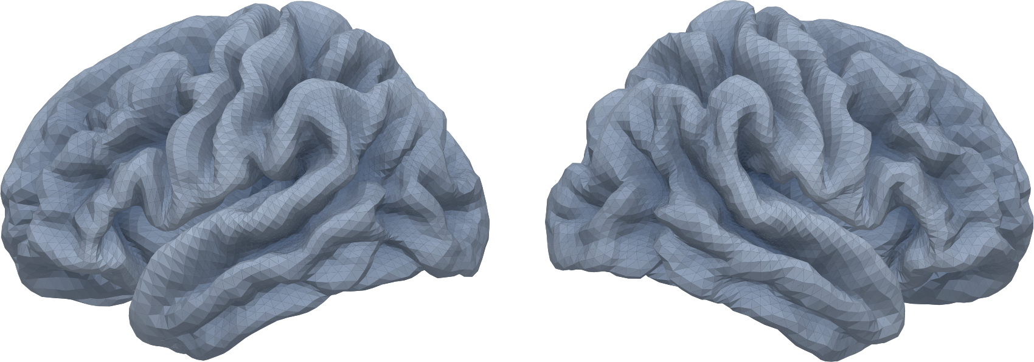
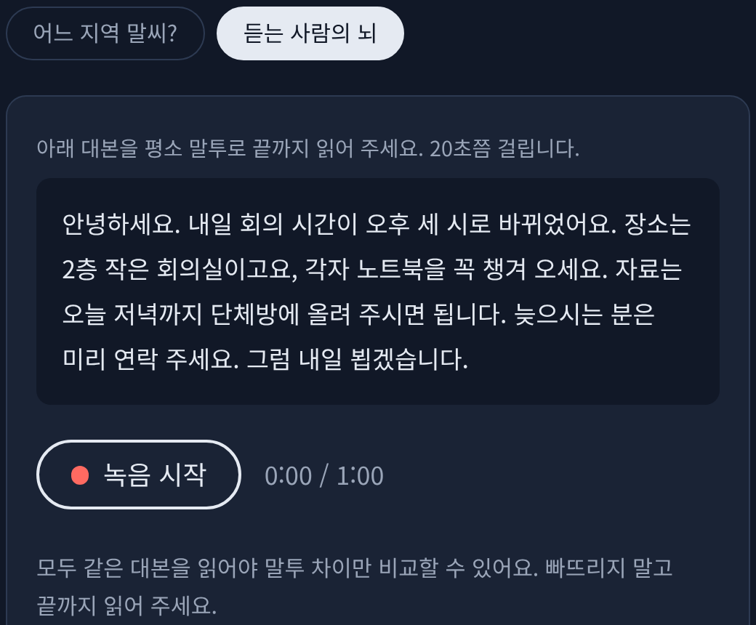
WHAT IS TRIBE v2
TRIBE v2는 ‘뇌 반응 예보’ AI
많은 사람의 뇌 촬영 기록으로 배운 패턴으로, 새 소리에 대한 뇌 반응을 예보합니다.
날씨 예보처럼
예측이 그려지는 곳: 대뇌 피질 2만여 지점
700여 명의 fMRI 기록으로 학습
소리 → 뇌 지도
장비 없이, 평균적인 사람의 반응을 예보
fMRI: 더 활발히 일하는 뇌 부위를 찍는 장비
왼쪽 반구 · 오른쪽 반구 | 반응이 아닌 피질 표면 모양 (표준 뇌 fsaverage5)
LENS 2 / WHICH TONE
14

Slide 15
HOW IT WORKS
같은 대본, 다른 말투, 다른 뇌 반응
같은 대본을 읽고, 예측한 뇌 반응을 기준 말투 녹음과 비교합니다.
01
02
03
대본 읽기
뇌 반응 예측
말투 비교
→
→
모두 같은 20초 대본, 말투만 다르게
TRIBE v2 · 소리 특징만 사용
차분·밝음·화남·무뚝뚝 녹음과 비교
읽는 법
측정이 아닌 예측 · 평균적인 청자 기준 · 기준 말투와 상대 비교
LENS 2 / WHICH TONE
15

Slide 16
HOW WE BUILT IT
한 번의 녹음을 두 모델로
같은 와이파이의 누구나 브라우저로 접속해, 한 녹음을 두 렌즈에 함께 보냅니다.
BROWSER
SITE SERVER
LENS 1 · REGION
LENS 2 · TONE
HTML 데모
→
FastAPI
→
HERIUN AI
+
TRIBE v2
녹음 / wav 변환 / 결과
같은 와이파이 https
6개 지역 분류
내부 전용 서버
녹음은 분석에만 쓰고 저장하지 않으며, TRIBE 서버는 노트북 안에서만 열립니다
MODEL: facebook/tribev2 (CC BY-NC 4.0) | AUDIO FEATURES: facebook/w2v-bert-2.0 | 두 모델은 가상환경을 분리해 패키지 충돌 방지
ONE VOICE / TWO LENSES
16

Slide 17
NEXT STEP
AI 분류를 넘어 지역의 소리를 기록하는 경험으로
정확도만 높이는 도구가 아니라, 지역 언어를 발견하고 나누는 참여형 플랫폼을 지향합니다.
NOW
NEXT
FUTURE
직접 녹음하고 분석
지역별 목소리 비교
참여형 지역 언어 아카이브
지역 점수 · 퀴즈 · 듣는 사람의 뇌
다양한 발화 스타일·연령 데이터 검증
동의 기반 기증, 검수, 문화 콘텐츠
“남의 귀와 뇌로, 내 말을 다시 듣다”
ONE VOICE / TWO LENSES
17

Slide 18
REFERENCES
출처 및 해석 범위
검증된 수치와 팀의 관찰을 구분해 제시했습니다.
사전학습 모델
HERIUN / wav2vec-bert-korean-dialect-recognition
https://huggingface.co/HERIUN/wav2vec-bert-korean-dialect-recognition
방언 데이터
AI Hub 중·노년층 한국어 방언 데이터 (강원도·경상도)
https://www.aihub.or.kr/aihubdata/data/view.do?dataSetSn=71517
방언 데이터
AI Hub 중·노년층 한국어 방언 데이터 (충청도·전라도·제주도)
https://www.aihub.or.kr/aihubdata/data/view.do?dataSetSn=71558
모델 성능 56.82%는 공개 평가 결과. 사용자 테스트 샘플, 억양 및 제주어 사례는 정성적 관찰이며 실험적 인과 검증 결과가 아닙니다.
REFERENCES
18

Slide 19
REFERENCES
출처 및 해석 범위 (뇌 반응 예측)
새로 추가한 기능의 모델과 수치 출처입니다.
뇌 반응 모델
facebook / tribev2 (CC BY-NC 4.0)
https://huggingface.co/facebook/tribev2
모델 코드
facebookresearch / tribev2
https://github.com/facebookresearch/tribev2
학습 규모 보도
heise: Meta FAIR — AI twin for human neurons
https://heise.de/-11225344
700여 명·1,115시간은 Meta 발표를 인용한 보도 기준. 영역 이름은 뇌 지도 아틀라스(Destrieux) 구획에 대표 기능을 단순화해 붙였으며, 결과는 실험으로 검증한 결론이 아닙니다.
REFERENCES
19

Slide 20
APPENDIX
노트북 한 대에서 TRIBE v2를 돌리기까지
공식 안내가 GPU·리눅스 기준이라, 다음 문제를 직접 해결했습니다.
WINDOWS
CPU
KOREAN
경로·설정 호환
GPU 없이 실행
한국어 음성 대응
모델 이름·리눅스 경로 객체 오류를 우회해 직접 로드
GPU 고정 설정을 풀고 다중 프로세스를 꺼서 실행
영어 전사·LLaMA 단계를 끄고 소리 특징만 사용
“두 모델은 가상환경을 나눠, 노트북 한 대에서 함께 실행”
APPENDIX
20

